Slide 1

Elektrické pole
Fyz 121
Coulombův zákon
Elektrické pole
Intenzita
elektrického pole
Coulombův zákon
Intenzita elektrického pole
Potenciální energie náboje
Potenciál
Elektrické napětí
26. 4. 2026
Videa k výuce matematiky a fyziky: Petr Němec - YouTube

Slide 2



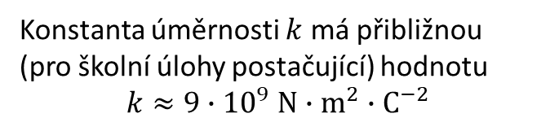




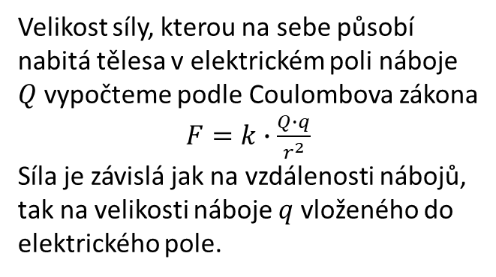


Elektrické pole
V okolí každého tělesa s elektrickým nábojem se projevuje silové působení na jiná elektricky nabitá tělesa. Prostředníkem těchto silových účinků je silové pole. Podobně jako hmotná tělesa působí na jiná hmotná tělesa silou gravitační, působí elektricky nabitá tělesa na jiná elektricky nabitá tělesa silou elektrostatickou.
V okolí nabitých těles je elektrické pole, které se projevuje silovým působením na další tělesa s nábojem.
$$F_{5}=k∙\frac{Q∙q_{5}}{r_{2}}$$
$$r_{3}$$
-
$$F_{3}=k∙\frac{Q∙q_{3}}{r_{3}}$$
Velikost síly, kterou na sebe působí nabitá tělesa v elektrickém poli náboje $Q$ vypočteme podle Coulombova zákona
$F=k∙\frac{Q∙q}{r^{2}}$
Síla je závislá jak na vzdálenosti nábojů, tak na velikosti náboje $q$ vloženého do elektrického pole.
$$r_{2}$$
$$F_{4}=k∙\frac{Q∙q_{4}}{r_{3}}$$
+
+
$$Q$$
$$r_{1}$$
+
-
$$F_{1}=k∙\frac{Q∙q_{1}}{r_{2}}$$
$$F_{2}=k∙\frac{Q∙q_{2}}{r_{1}}$$
-
Konstanta úměrnosti $k$ má přibližnou (pro školní úlohy postačující) hodnotu
$$k≈9∙{10}^{9} N∙m^{2}∙C^{−2}$$
Tělesa s opačným nábojem se přitahují, tělesa se stejným nábojem se odpuzují.

Slide 3
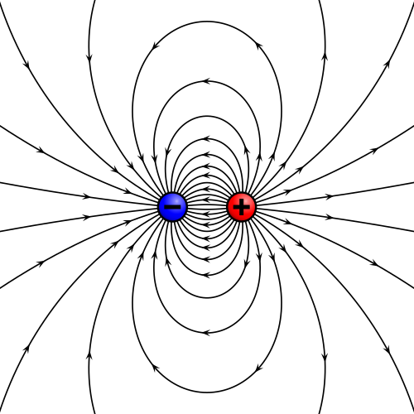
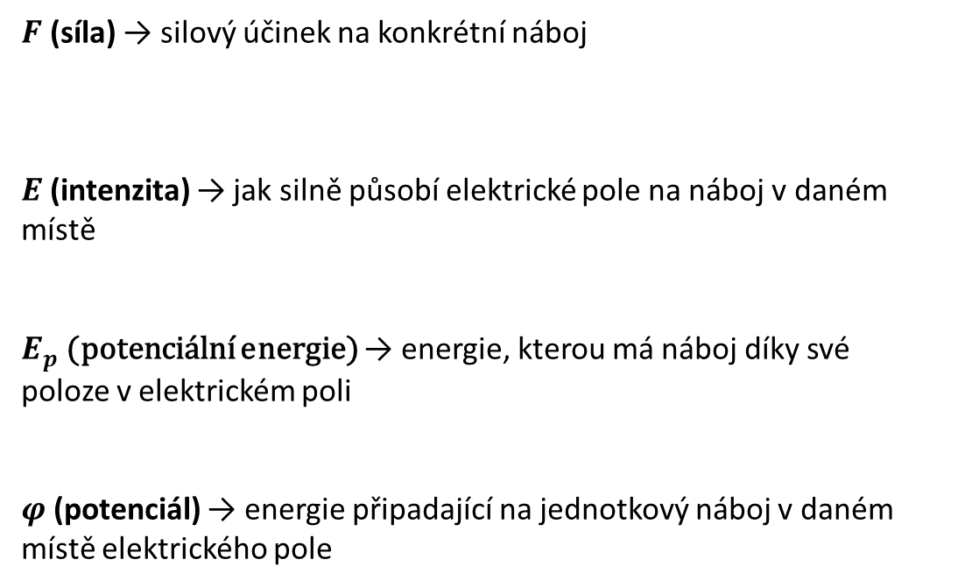
Veličiny charakterizující elektrické pole
$F$ (síla) → silový účinek na konkrétní náboj
$E$ (intenzita) → jak silně působí elektrické pole na náboj v daném místě
$E_{p}$(potenciální energie) → energie, kterou má náboj díky své poloze v elektrickém poli
$φ$ (potenciál) → energie připadající na jednotkový náboj v daném místě elektrického pole

Slide 4
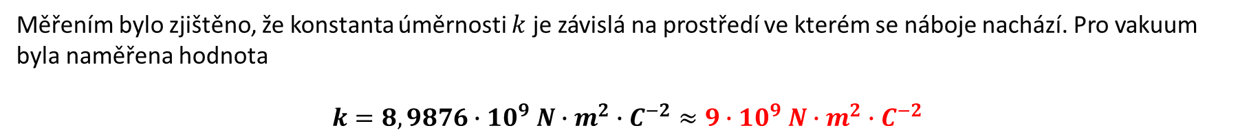
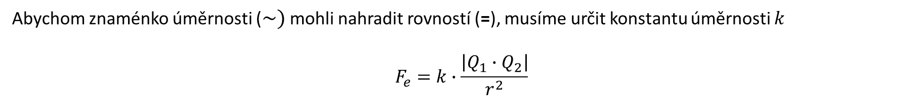
Elektrická síla - Coulombův zákon
Přesnými experimenty bylo zjištěno, že elektricky nabitá tělesa na sebe navzájem působí silou, která se nazývá elektrická síla $F_{e}$ a velikost této síly $F_{e}$ je přímo úměrná součinu velikosti nábojů a nepřímo úměrná jejich vzdálenosti.
$F_{e}\sim \frac{1}{r^{2}}$ a $F_{e}\sim \left|Q_{1}∙Q_{2}\right|$
Spojením obou úměrnost úměrností dostaneme pro elektrickou sílu vztah
$$F_{e}\sim \frac{\left|Q_{1}∙Q_{2}\right|}{r^{2}}$$
Abychom znaménko úměrnosti ($\sim )$ mohli nahradit rovností (=), musíme určit konstantu úměrnosti $k$
$$F_{e}=k∙\frac{\left|Q_{1}∙Q_{2}\right|}{r^{2}}$$
Měřením bylo zjištěno, že konstanta úměrnosti $k$ je závislá na prostředí ve kterém se náboje nachází. Pro vakuum byla naměřena hodnota
$$k=8,9876∙{10}^{9} N∙m^{2}∙C^{−2}≈9∙{10}^{9} N∙m^{2}∙C^{−2}$$
Měření prováděl v roce 1784 francouzský fyzik Charles-Augustin de Coulomb a na jejich základě vyslovil zákon, po něm pojmenovaný Coulombův zákon.

Slide 5
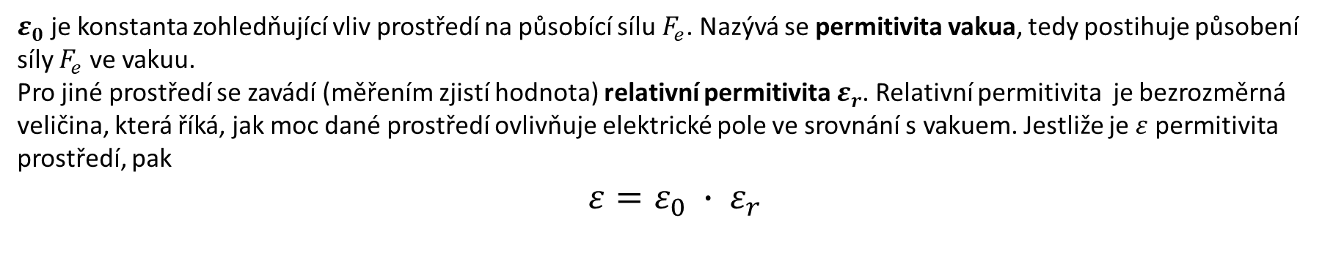
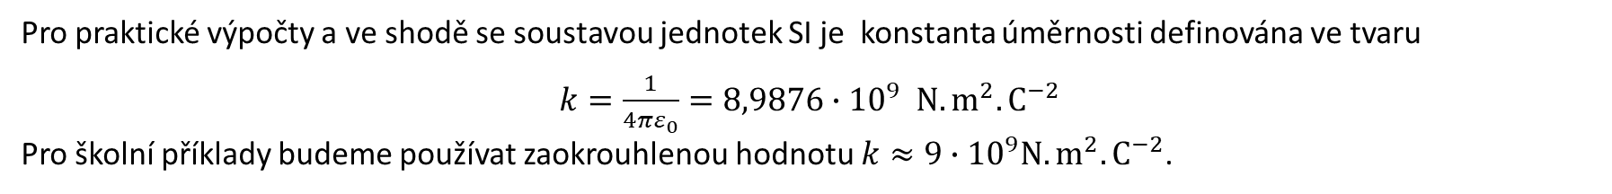
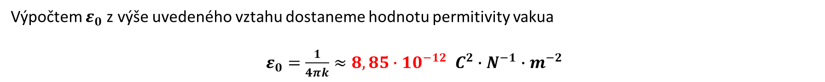
Racionalizovaný tvar konstanty úměrnosti
Pro praktické výpočty a ve shodě se soustavou jednotek SI je konstanta úměrnosti definována ve tvaru
$k=\frac{1}{4πε_{0}}=8,9876∙{10}^{9} N.m^{2}.C^{−2}$
Pro školní příklady budeme používat zaokrouhlenou hodnotu $k≈9∙{10}^{9}N.m^{2}.C^{−2}$.
Výpočtem $ε_{0}$ z výše uvedeného vztahu dostaneme hodnotu permitivity vakua
$ε_{0}=\frac{1}{4πk}≈8,85∙{10}^{−12} C^{2}∙N^{−1}∙m^{−2}$
$ε_{0}$ je konstanta zohledňující vliv prostředí na působící sílu $F_{e}$. Nazývá se permitivita vakua, tedy postihuje působení síly $F_{e}$ ve vakuu.
Pro jiné prostředí se zavádí (měřením zjistí hodnota) relativní permitivita $ε_{r}$. Relativní permitivita je bezrozměrná veličina, která říká, jak moc dané prostředí ovlivňuje elektrické pole ve srovnání s vakuem. Jestliže je $ε$ permitivita prostředí, pak
$$ε=ε_{0} ∙ ε_{r}$$
Coulombův zákon má konečnou podobu
$F_{e}=\frac{1}{4πε_{0}ε_{r}}∙\frac{\left|Q_{1}∙Q_{2}\right|}{r^{2}}$ $\left(F_{e}=\frac{k}{ε_{r}}∙\frac{\left|Q_{1}∙Q_{2}\right|}{r^{2}}\right)$
Některé hodnoty $ε_{r}$: vakuum=1, voda=81,6, vzduch=1,00060

Slide 6
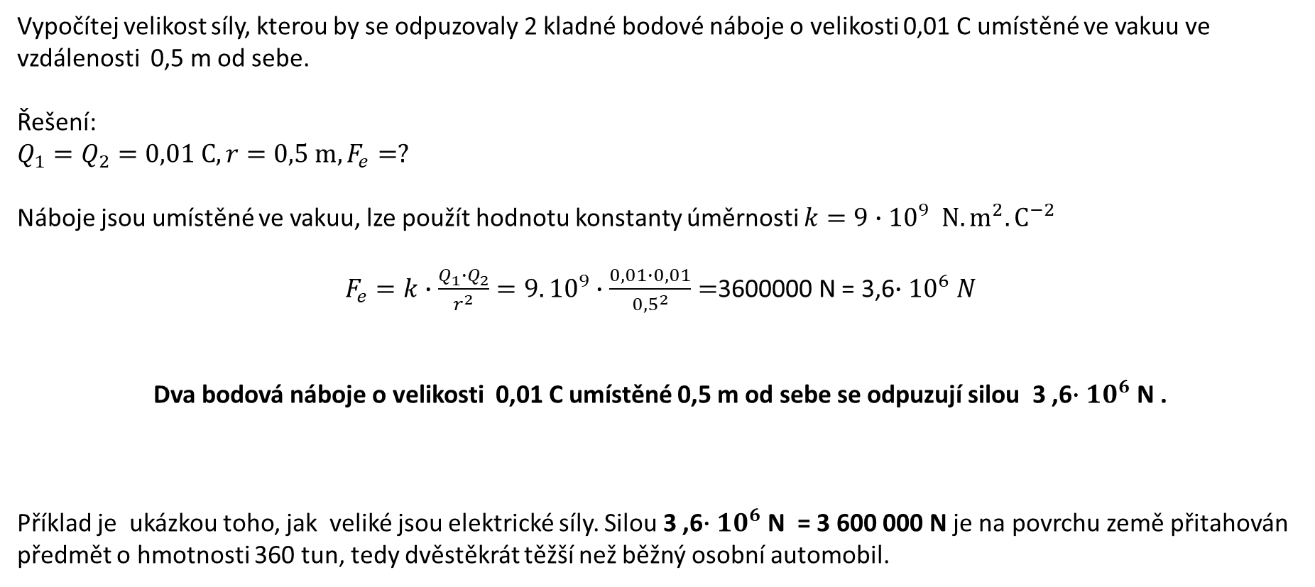
Příklad
Vypočítej velikost síly, kterou by se odpuzovaly 2 kladné bodové náboje o velikosti 0,01 C umístěné ve vakuu ve vzdálenosti 0,5 m od sebe.
Řešení:
$$Q_{1}=Q_{2}=0,01 C, r=0,5 m, F_{e}=?$$
Náboje jsou umístěné ve vakuu, lze použít hodnotu konstanty úměrnosti $k=9∙{10}^{9} N.m^{2}.C^{−2}$
$F_{e}=k∙\frac{Q_{1}∙Q_{2}}{r^{2}}=9.{10}^{9}∙\frac{0,01∙0,01}{{0,5}^{2}}=$3600000 N = 3,6$∙{10}^{6} N$
Dva bodová náboje o velikosti 0,01 C umístěné 0,5 m od sebe se odpuzují silou 3 ,6$∙{10}^{6}$ N .
Příklad je ukázkou toho, jak veliké jsou elektrické síly. Silou 3 ,6$∙{10}^{6}$ N = 3 600 000 N je na povrchu země přitahován předmět o hmotnosti 360 tun, tedy dvěstěkrát těžší než běžný osobní automobil.

Slide 7
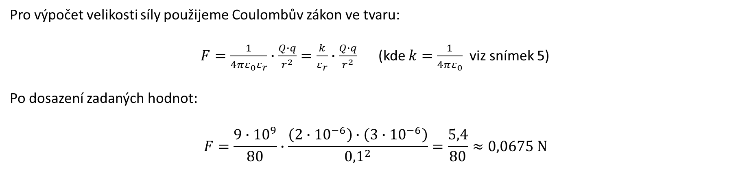
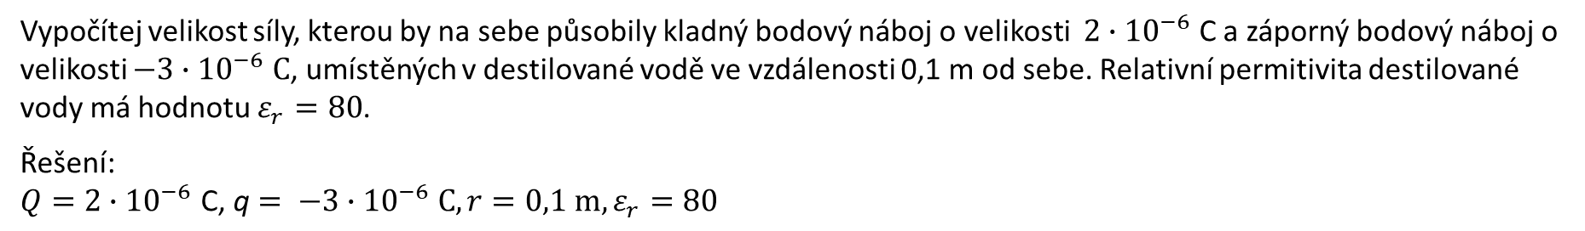
Příklad
Vypočítej velikost síly, kterou by na sebe působily kladný bodový náboj o velikosti $2∙{10}^{−6}$ C a záporný bodový náboj o velikosti $−3∙{10}^{−6} C$, umístěných v destilované vodě ve vzdálenosti 0,1 m od sebe. Relativní permitivita destilované vody má hodnotu $ε_{r}=80$.
Řešení:
$$Q=2∙{10}^{−6} \text{C}\text{,} \text{q}= {−3∙10}^{−6} C, r=0,1 m, ε_{r}=80$$
Pro výpočet velikosti síly použijeme Coulombův zákon ve tvaru:
$F=\frac{1}{4πε_{0}ε_{r}}∙\frac{Q∙q}{r^{2}}=\frac{k}{ε_{r}}∙\frac{Q∙q}{r^{2}}$ (kde $k=\frac{1}{4πε_{0}}$ viz snímek 5)
Po dosazení zadaných hodnot:
$$F=\frac{9∙{10}^{9}}{80}∙\frac{\left(2∙{10}^{−6}\right)∙\left(3∙{10}^{−6}\right)}{{0,1}^{2}}=\frac{5,4}{80}≈0,0675 N$$
Náboje na sebe budou působit přitažlivou silou přibližné hodnoty 0,0675 N

Slide 8
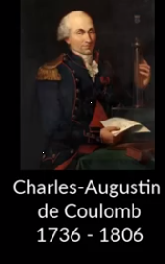
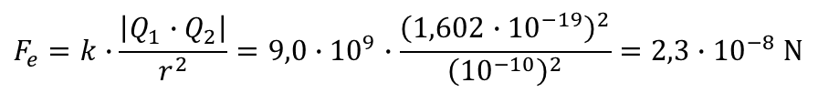
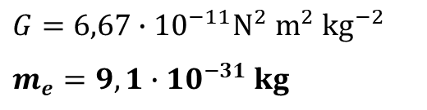
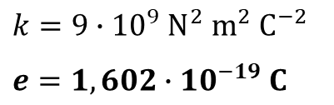
Porovnání elektrostatických a gravitačních sil
Coulombův zákon
Newtonův gravitační zákon
$$F_{e}=k∙\frac{\left|Q_{1}∙Q_{2}\right|}{r^{2}}$$
$$F_{g}=G∙\frac{m_{1}∙m_{2}}{r^{2}}$$
$$k=9∙{10}^{9} N^{2} m^{2} C^{−2}$$
$$e=1,602∙{10}^{−19} C$$
$$G=6,67∙{10}^{−11}N^{2} m^{2} {kg}^{−2}$$
$$m_{e}=9,1∙{10}^{−31} kg$$
$$F_{e}=k∙\frac{\left|Q_{1}∙Q_{2}\right|}{r^{2}}=9,0∙{10}^{9}∙\frac{{\left(1,602∙{10}^{−19}\right)}^{2}}{{\left({10}^{−10}\right)}^{2}}=2,3∙{10}^{−8} N$$
$$F_{g}=G∙\frac{m_{e}∙m_{e}}{r^{2}}=6,67∙{10}^{−11}∙\frac{{\left(9,1∙{10}^{−31}\right)}^{2}}{{\left({10}^{−11}\right)}^{2}}=5,5∙{10}^{−51} N$$
$$\frac{F_{e}}{F_{g}}=\frac{2,3∙{10}^{−8} N}{5,5∙{10}^{−51} N}=4,2∙{10}^{42}$$
Elektrostatický síla je přibližně $4,2∙{10}^{42}$ krát větší než síla gravitační

Slide 9
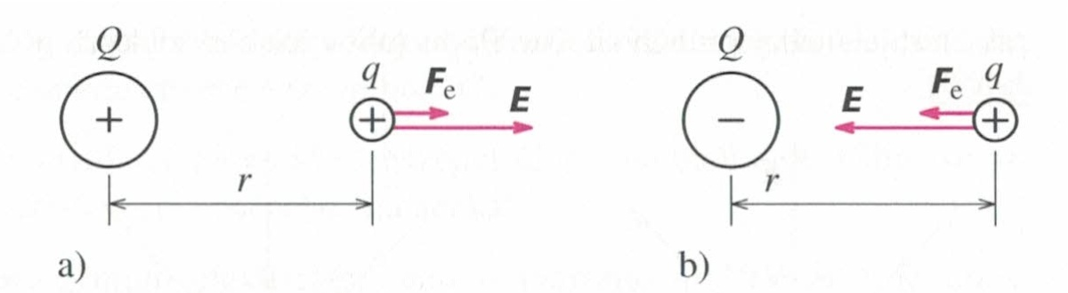
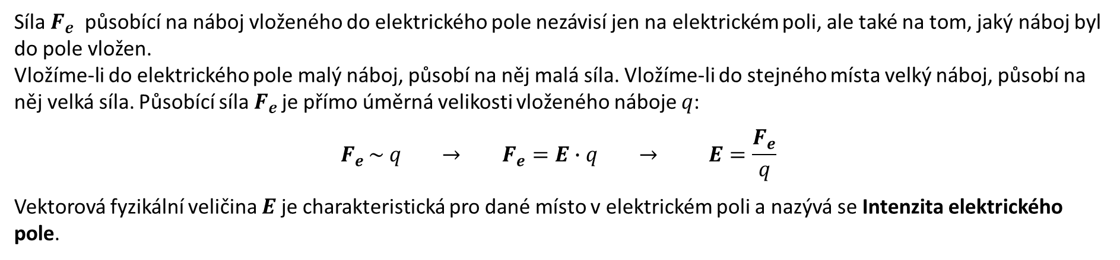
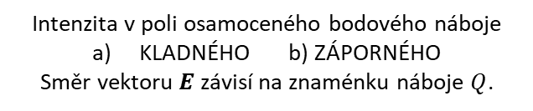
Intenzita elektrického pole
Síla $F_{e}$ působící na náboj vloženého do elektrického pole nezávisí jen na elektrickém poli, ale také na tom, jaký náboj byl do pole vložen.
Vložíme-li do elektrického pole malý náboj, působí na něj malá síla. Vložíme-li do stejného místa velký náboj, působí na něj velká síla. Působící síla $F_{e }$je přímo úměrná velikosti vloženého náboje $q$:
$${F_{e }\sim q → F}_{e}=E∙q → E=\frac{F_{e}}{q}$$
Vektorová fyzikální veličina $E$ je charakteristická pro dané místo v elektrickém poli a nazývá se Intenzita elektrického pole.
Intenzita elektrického pole v daném bodě je vektorová fyzikální veličina, která je definována jako podíl elektrické síly působící na kladný zkušební náboj a velikosti tohoto náboje.
Intenzita v poli osamoceného bodového náboje
KLADNÉHO b) ZÁPORNÉHO
Směr vektoru $E$ závisí na znaménku náboje $Q$.

Slide 10
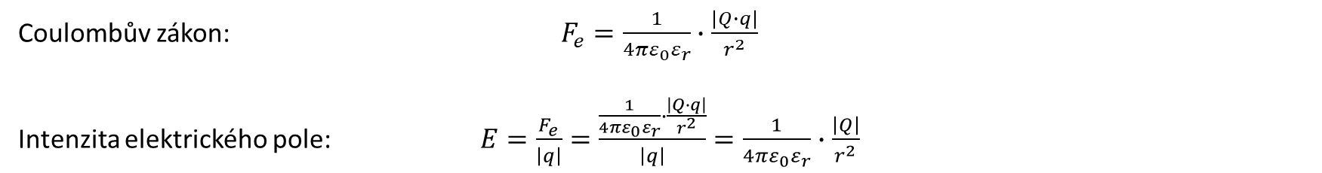


Odvození vztahu pro výpočet velikosti intenzity elektrického pole a jednotka intenzity elektrického pole.
Velikost intenzity $E$ elektrického pole ve vzdálenosti $r$ od osamoceného náboje $Q$ určíme z Coulombova zákona:
Coulombův zákon: $F_{e}=\frac{1}{4πε_{0}ε_{r}}∙\frac{\left|Q∙q\right|}{r^{2}}$
Intenzita elektrického pole: $E=\frac{F_{e}}{\left|q\right|}=\frac{\frac{1}{4πε_{0}ε_{r}}∙\frac{\left|Q∙q\right|}{r^{2}}}{\left|q\right|}=\frac{1}{4πε_{0}ε_{r}}∙\frac{\left|Q\right|}{r^{2}}$
$$E=\frac{k}{ε_{r}}∙\frac{\left|Q\right|}{r^{2}}=\frac{1}{4πε_{0}ε_{r}}∙\frac{\left|Q\right|}{r^{2}}$$
Jednotka intenzity elektrického pole je odvozená ze vztahu $E=\frac{F_{e}}{\left|q\right|}$
$$\left[E\right]=N∙C^{−1}$$

Slide 11
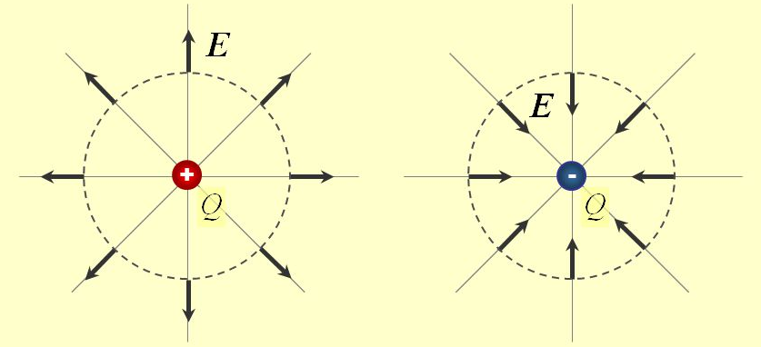
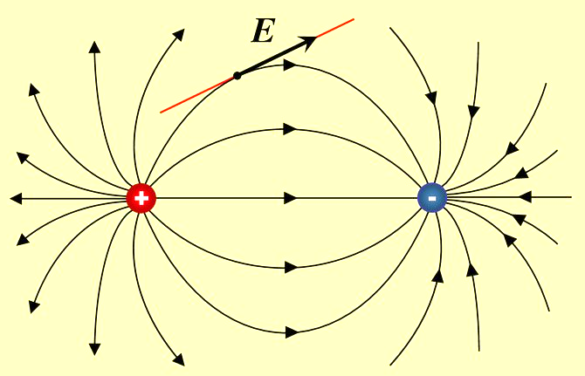
Siločára elektrického pole
V okolí bodového elektrického náboje má vektor intenzity v různých místech elektrického pole směr tečny k paprskům vystupujících z náboje nebo do náboje vstupujících – viz obrázek
Elektrické pole bodového náboje znázorňujeme pomocí elektrických siločar. Siločára je myšlená (pomocná) čára, jejíž tečna určuje v každém místě pole směr intenzity elektrického pole $E$.
Intenzita $E$ je určena číselnou hodnotou, jednotkou a směrem. Intenzita $E$ je tedy vektorová veličina.
Co siločára vyjadřuje:
Směr pole → tečna k siločáře udává směr vektoru intenzity E
Směr síly → ukazuje, kam by se pohyboval kladný náboj
Velikost pole → čím jsou siločáry hustší, tím je pole silnější
Důležité vlastnosti siločar:
začínají na kladných nábojích (+)
končí na záporných nábojích (−)
nikdy se nekříží
v homogenním poli jsou rovnoběžné a stejně husté

Slide 12
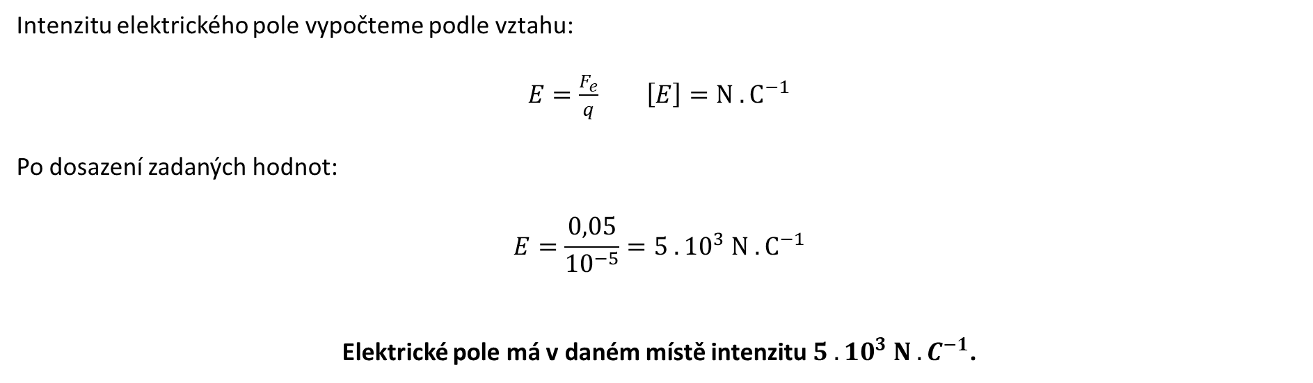
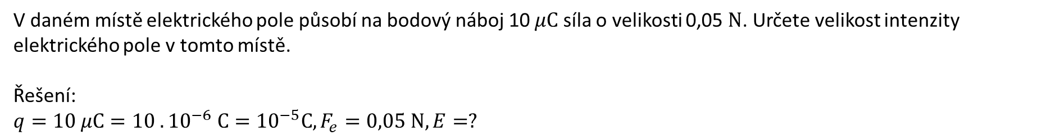
Příklad
V daném místě elektrického pole působí na bodový náboj 10 $μC$ síla o velikosti 0,05 $N$. Určete velikost intenzity elektrického pole v tomto místě.
Řešení:
$$q=10 μC=10 . {10}^{−6} C={10}^{−5}C, F_{e}=0,05 N, E=?$$
Intenzitu elektrického pole vypočteme podle vztahu:
$E=\frac{F_{e}}{q}$ $\left[E\right]=N . C^{−1}$
Po dosazení zadaných hodnot:
$$E=\frac{0,05}{{10}^{−5}}=5 . {10}^{3} N . C^{−1}$$
Elektrické pole má v daném místě intenzitu $5 . {10}^{3} N . C^{−1}$.

Slide 13

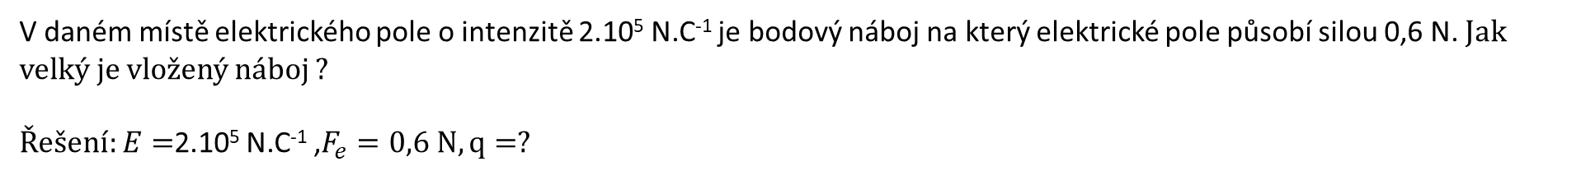
Příklad
V daném místě elektrického pole o intenzitě 2.10⁵ N.C⁻¹ je bodový náboj na který elektrické pole působí silou 0,6 N. Jak velký je vložený náboj ?
Řešení: $E=$2.10⁵ N.C⁻¹ ,$F_{e}=0,6 N, q=?$
$$E=\frac{F_{e}}{q} → q=\frac{F_{e}}{E}$$
$$q=\frac{0,6}{2.{10}^{5}}=3 . {10}^{−6} C$$
$$q=3 . {10}^{−6} C$$
Vložený náboj má hodnotu $3 . {10}^{−6} C$ tj. $3 μC$

Slide 14

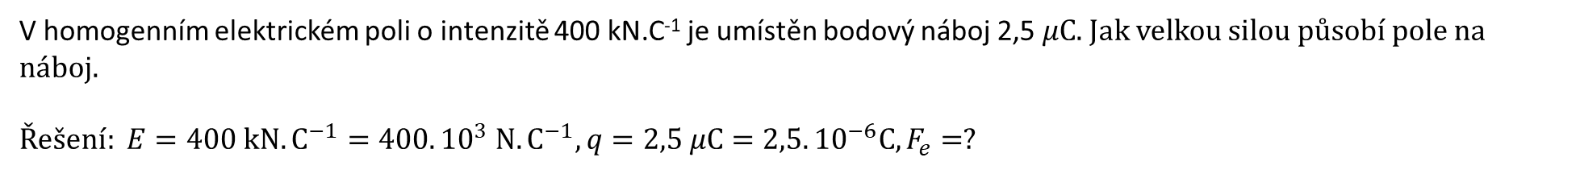
Příklad
V homogenním elektrickém poli o intenzitě 400 kN.C⁻¹ je umístěn bodový náboj 2,5 𝜇C. Jak velkou silou působí pole na náboj.
Řešení: $E=400 kN.C^{−1}=400.{10}^{3} N.C^{−1}, q=2,5 μC=2,5.{10}^{−6}C, F_{e}=?$
$$F_{e}=E.q$$
$$F_{e}=400.{10}^{3}.2,5.{10}^{−6} N$$
$$F_{e}=1 N$$
Elektrické pole působí na náboj silou 1 N.

Slide 15
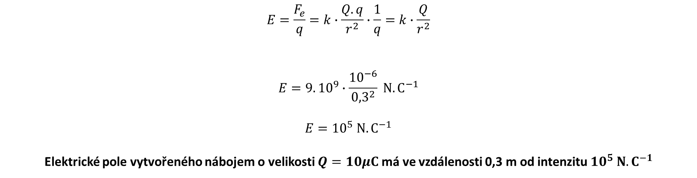
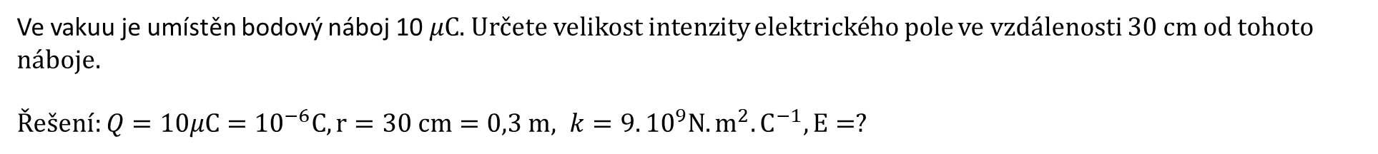
Příklad
Ve vakuu je umístěn bodový náboj 10 𝜇C. Určete velikost intenzity elektrického pole ve vzdálenosti 30 cm od tohoto náboje.
Řešení: $Q=10μC={10}^{−6}C, r=30 cm=0,3 m, k=9.{10}^{9}N.m^{2}.C^{−1}, E=?$
$$E=\frac{F_{e}}{q}=k∙\frac{Q.q}{r^{2}}∙\frac{1}{q}=k∙\frac{Q}{r^{2}}$$
$$E=9.{10}^{9}∙\frac{{10}^{−6}}{{0,3}^{2}} N.C^{−1}$$
$$E={10}^{5} N.C^{−1}$$
Elektrické pole vytvořeného nábojem o velikosti $Q=10μC$ má ve vzdálenosti 0,3 m od intenzitu ${10}^{5} N.C^{−1}$

Slide 16
Konec

Slide 17
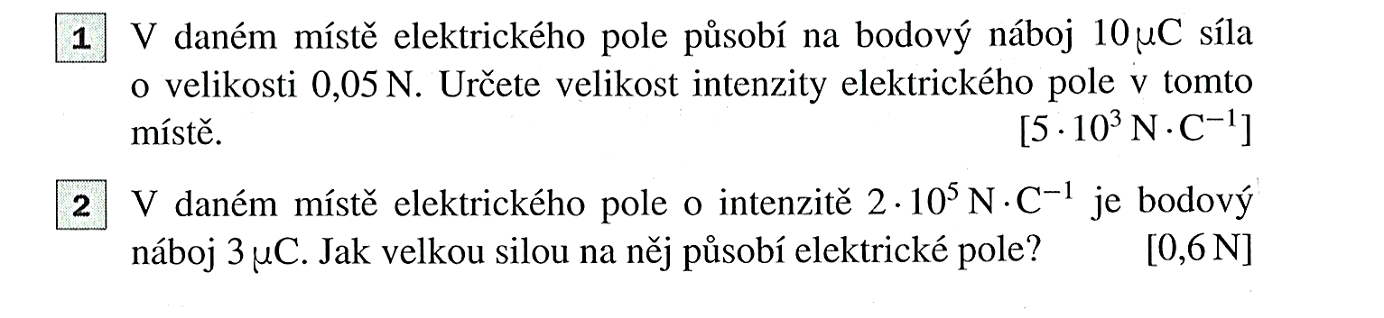
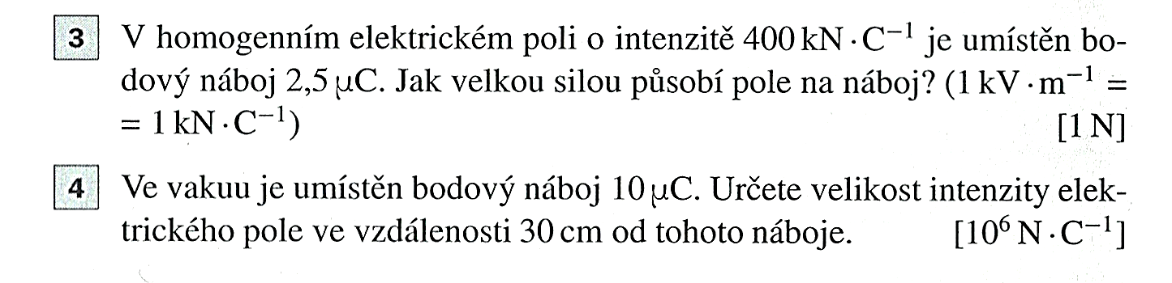
Příklady

Slide 18
Příklad
Dvě kuličky, z nichž jedna má náboj 40 nC a druhá 80 nC jsou umístěny ve vzdálenosti 1 cm od sebe. Jak velkými silami na sebe navzájem působí:
jsou-li umístěny ve vakuu
jsou-li umístěny v petroleji, jehož relativní permitivita je 2,1.
Řešení:
$$Q_{1}=40 nC=4∙{10}^{−8} C, Q_{2}=80 nC=8∙{10}^{−8} C, r={10}^{−2} m, ε_{r}=2,1, k=\frac{1}{4πε_{0}}≈9∙{10}^{9} N . m^{2} . C^{−2}, F_{1}=?,F_{2}=?$$
Výpočet síly $F_{1}$, kterou na sebe působí náboje ve vakuu:
$$F_{1}=\frac{1}{4πε_{0}}∙\frac{Q_{1}∙Q_{2}}{r^{2}}=k∙\frac{Q_{1}∙Q_{2}}{r^{2}}=9∙{10}^{9}∙\frac{4.{10}^{−8}∙8.{10}^{−8}}{{\left({10}^{−2}\right)}^{2}}=0,288 N≈0,29 N$$
Výpočet síly $F_{2},$ kterou na sebe působí náboje v petroleji:
$$F_{2}=\frac{1}{4πε_{0}ε_{r}}∙\frac{Q_{1}∙Q_{2}}{r^{2}}=\frac{k}{ε_{r}}∙\frac{Q_{1}∙Q_{2}}{r^{2}}=\frac{9∙{10}^{9}}{2,1}∙\frac{4.{10}^{−8}∙8.{10}^{−8}}{{\left({10}^{−2}\right)}^{2}}=0,137 N≈0,14 N$$
Ve vakuu na sebe kuličky působí odpudivými silami o velikosti 0,29 N a v petroleji se odpuzují silou 0,14 N.

